Slide 1

Método de ordenação Quick sort
Universidade Federal do Mato Grosso do Sul- Campus de Ponta Porã - CPPP
Disciplina de Algoritmos e programação II.
Rafael Antunes de Brito
Thiago Caetano Roth
Victor Hugo A. Agustinho
Willian Mateus E. Palhano

Slide 2
Algoritmos de ordenação.
A ordenação tem como objetivo facilitar as buscas e pesquisas de ocorrências de determinado elemento em um conjunto ordenado.
Métodos de Ordenação ou Algoritmos de Ordenação.
Ordenação Interna: escopo do estudo.
Ordenação Externa:

Slide 3
Ordenação interna.
Método Simples
são adequados para pequenos vetores, são programas pequenos e fáceis de entender.
Insertion Sort, Selection Sort, Bubble Sort, Comb Sort.
Métodos Eficientes.
são mais complexos nos detalhes, requerem um número menor de comparações.
São projetados para trabalhar com uma quantidade maior de dados
Quick sort, Merge sort, Shell sort, Heap sort, Radix sort, Gnome sort, Count sort, Bucket sort etc.

Slide 4
Quick Sort
Criado por C.A.R Hoare em 1960, quando visitou a Universidade de Moscovo como estudante e publicado em 1962.
Ordenação por Troca de participações.
É o algoritmo de ordenação interna mais rápido que se conhece para uma ampla variedade de situações.
Segue a técnica de programação de Dividir e Conquistar.

Slide 5
Funcionamento do Quick Sort.
Estratégia de projeto de algoritmos “Dividir e Conquistar":
Escolhemos um valor (designado pivô).
Partimos a sequência em duas parte:
todos os valores menores, são colocados a esquerda do pivô;
todos os valores maiores, são colocados a direita do pivô;
Também chamada de particionamento
Recursivamente ordenamos as duas subsequência.

Slide 6
Funcionamento do Quick Sort.
Estratégia de projeto de algoritmos “Dividir e Conquistar":
Escolhemos um valor (designado pivô)
Partimos a sequência em duas parte(Dividir).
todos os valores menores, são colocados a esquerda do pivô;
todos os valores maiores, são colocados a direita do pivô;
Recursivamente ordenamos as duas subsequência
Os resultados são combinados para se chegar a solução final(Conquistar).
n<p
p
n>p

Slide 7
Vantagens/ desvantagens Do quick sort
Vantagens:
Desvantagens
É extremamente eficiente para ordenar arquivos de dados.
• Necessita de apenas uma pequena pilha como memória auxiliar.
• Requer O(n log n) comparações em média (caso médio) para ordenar n itens.
Tem um pior caso O(n2) comparações.
Sua implementação é delicada e difícil: Um pequeno engano pode levar a efeitos inesperados para algumas entradas de dados.
O método não é estável.

Slide 8


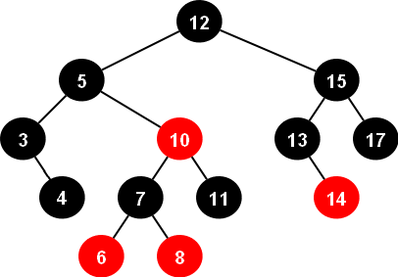
Melhor caso: C(n) = 2C(n/2) + n = n log n
Ocorre quando o problema é sempre divido em subproblemas de igual tamanho após a partição.
O(n) operações por nível da árvore de execução
h = O(log n)
Imagem1

Slide 9
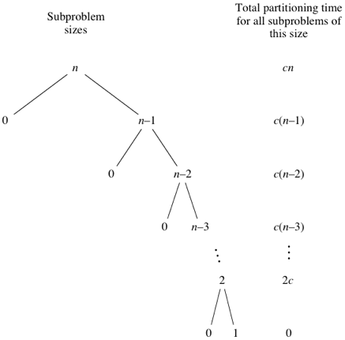
• Pior caso: C(n) = O(n2)
• O pior caso ocorre quando, sistematicamente, o pivô é escolhido como sendo um dos extremos de um arquivo já ordenado.
operações por nível da árvore de execução
h = O(n)
Imagem2

Slide 10
• Pior caso: C(n) = O(n2)
• O pior caso ocorre quando, sistematicamente, o pivô é escolhido como sendo um dos extremos de um arquivo já ordenado.
operações por nível da árvore de execução
h = O(n)
Solução:
Forma de escolha do Pivô, pode se realizar uma média por 2 ou por 3 .
Imagem2

Slide 11
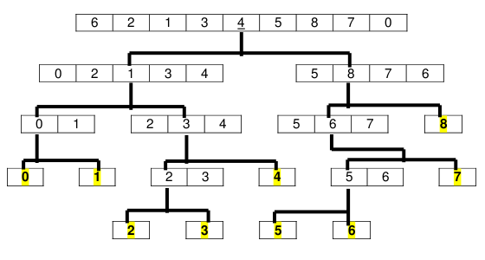

Slide 12
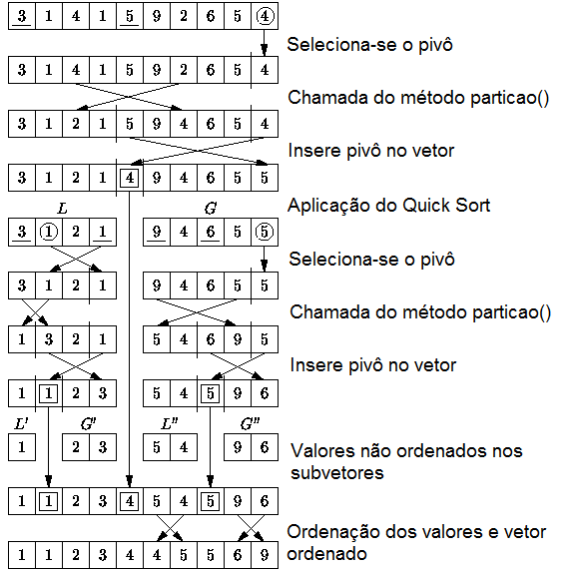

Slide 13
Demonstração em tabela da ordenação do vetor.
Variável | 0 | 1 | 2 | 3 | 4 | 5 | 6
Posição Inicial | 6 | 1 | 5 | 2 | 4 | 3 | 7
 | 2 | 1 | 5 | 6 | 4 | 3 | 7
 | 1 | 2 | 5 | 6 | 4 | 3 | 7
 | 1 | 2 | 3 | 4 | 6 | 5 | 7
Vetor ordenado | 1 | 2 | 3 | 4 | 5 | 6 | 7

Slide 14
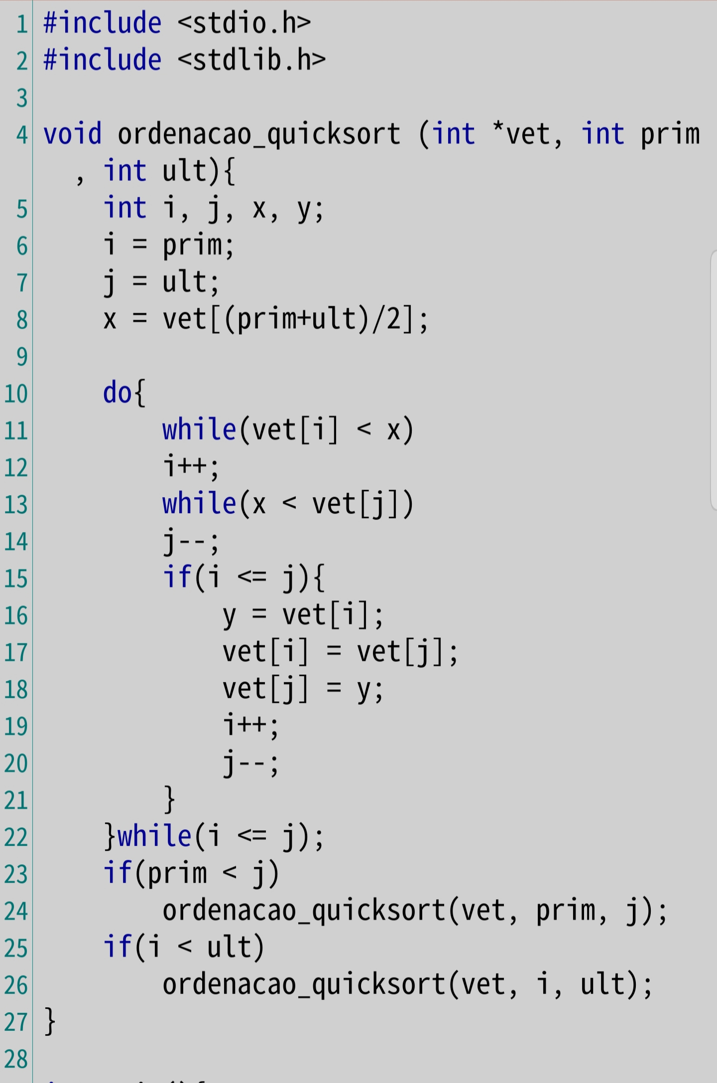
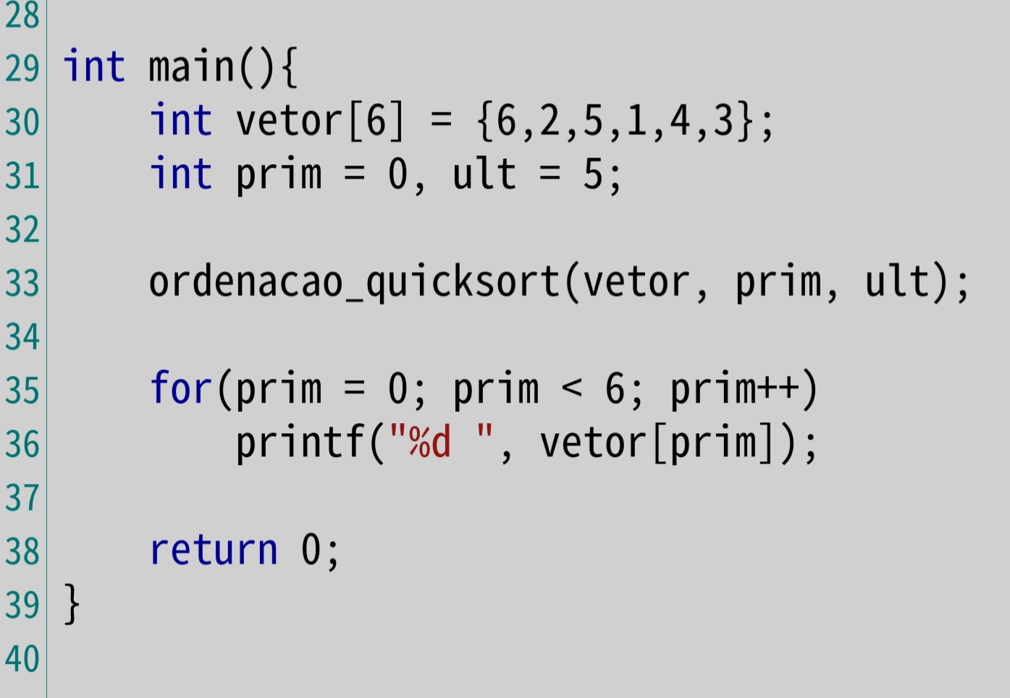
EXEMPLO DE ALGORITMO QUICK SORT.

Slide 15
Referências Bibliográficas.
principais tipos de algoritmos de ordenação. <https://www.treinaweb.com.br/blog/conheca-os-principais-algoritmos-de-ordenação > . Acesso em 04 de Setembro de 2019.
Divisão e conquista < https://www.ime.usp.br/~pf/analise_de_algoritmos/aulas/divide-and-conquer.html>Acesso em 04 de Setembro de 2019.
Quick Sort < https://anotacoesdeaula.wordpress.com/2013/05/19/aa-bc1435-5/> Acesso em 04 de Setembro de 2019.
imagem 1(Arvore do Quick Sort )<https://www.google.com/url?sa=i&source=images&cd=&cad=rja&uact=8&ved=2ahUKEwicm8T-wLrkAhUND7kGHfcvAmoQjB16BAgBEAM&url=http%3A%2F%2Fwww.students.ic.unicamp.br%2F~ra089053%2Ftestmc458%2FMo417PG1.html&psig=AOvVaw3W6iZu7sm_B08cycfmlqfL&ust=1567801246003537>>Acesso em 04 de Setembro de 2019.
Imagens (Arvore do Quick Sort) <https://www.google.com/url?sa=i&source=images&cd=&cad=rja&uact=8&ved=2ahUKEwir0vLrw7rkAhUFHrkGHZ_7CwEQjhx6BAgBEAI&url=https%3A%2F%2Fpt.khanacademy.org%2Fcomputing%2Fcomputer-science%2Falgorithms%2Fquick-sort%2Fa%2Fanalysis-of-quicksort&psig=AOvVaw3nHAR4I_HWlNaaOKwCrCzq&ust=1567802030650402> Acesso em 04 de Setembro de 2019.

